Slide 1
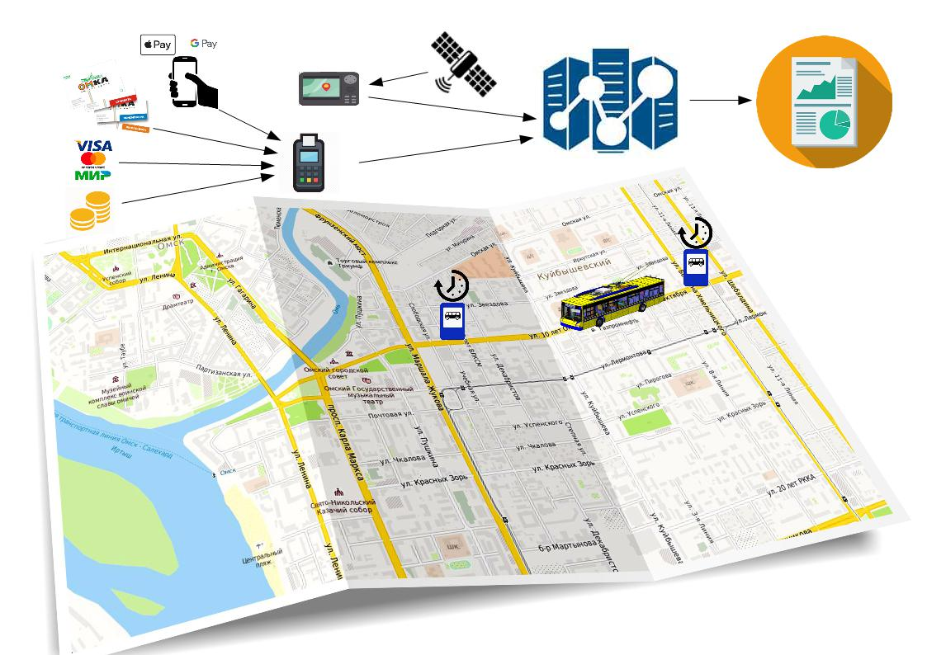

Актуальность вопроса
Актуальность вопроса
Программный комплекс
Построение матрицы
корреспонденций пассажиропотоков
Разработан МП г. Омска «Пассажирсервис» с использованием технологий ООО «Транснависофт»

Slide 2
Актуальность вопроса
Определение матрицы пассажирских корреспонденций одна из наиболее актуальных задач транспортного планирования и моделирования
Маршрутная сеть должна актуализироваться в постоянном режиме
Недостатки существующих методов
Натурные обследования – трудоемкость, высокая доля выбраковки данных, высокая стоимость
Математические методы – неточность исходных данных, гипотетический характер методов расчета

Slide 3
Функционал
Определение места выхода пассажира по месту входа следующей поездки;
Отображение на карте фактического пассажиропотока по маршрутам за сутки и по выбранному периоду суток;
Отображение на карте предоставленной вместимости салона по плану и по факту (на основе импорта данных о фактических рейсах из отчета КВР);
Расчет и отображение на карте интенсивности ТС в сечениях маршрутной сети.
Определение места назначения по цепочке поездок

Slide 4
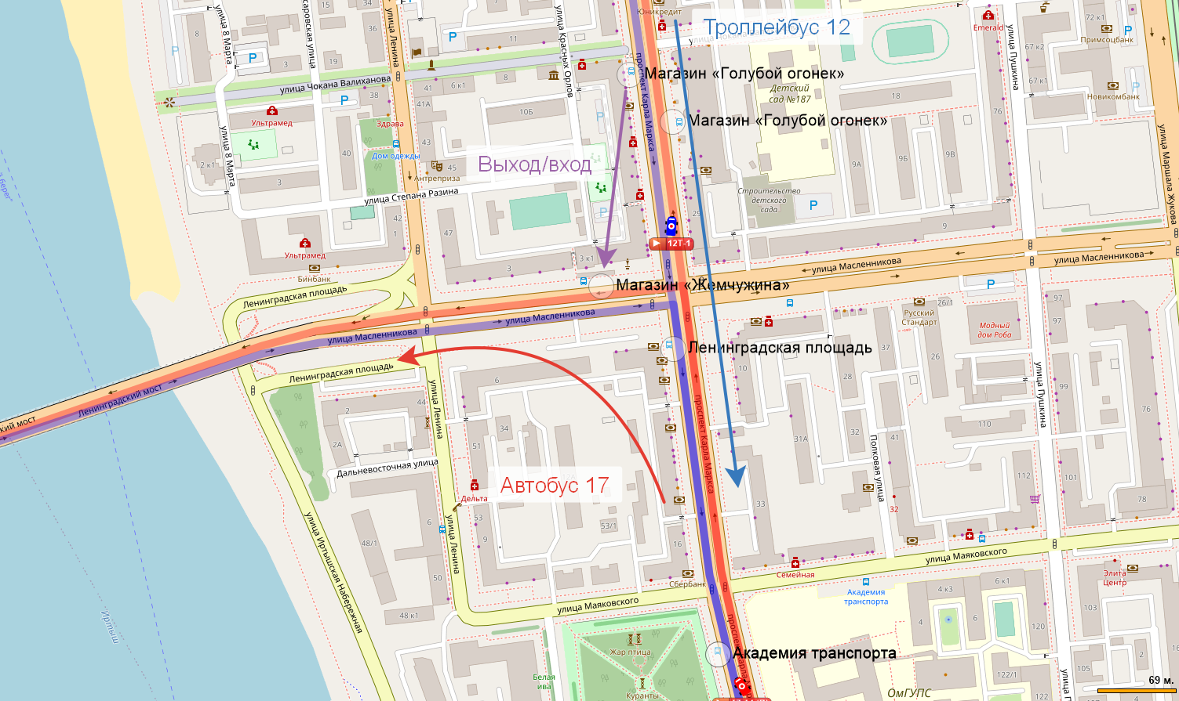
Определение места выхода пассажира
по месту входа следующей поездки

Slide 5
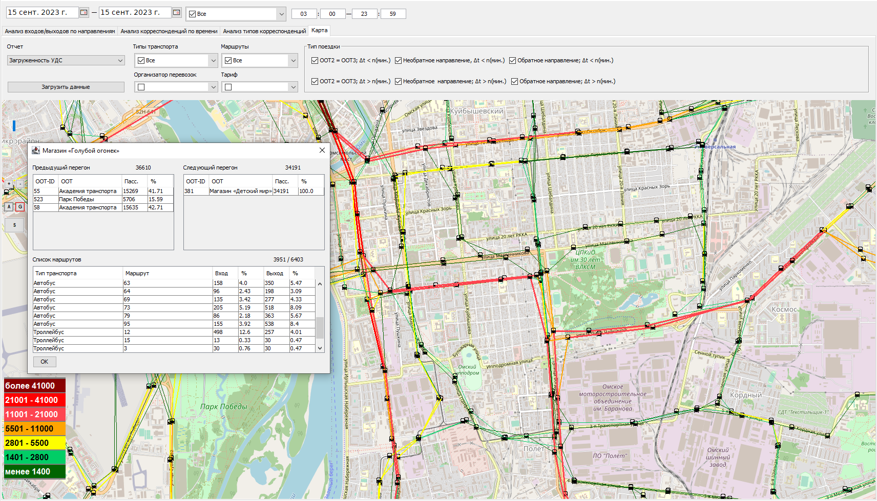
Отображение на карте фактического пассажиропотока
по маршрутам за сутки и по выбранному периоду суток
1
2

Slide 6
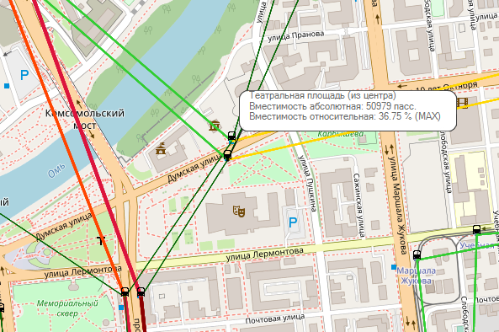
Отображение на карте предоставленной вместимости
салона по плану и по факту (на основе данных КВР)

Slide 7
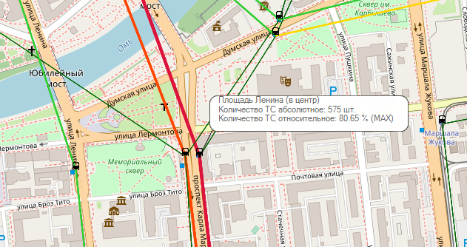
Расчет и отображение на карте интенсивности ТС
в сечениях маршрутной сети (на основе данных КВР)

Slide 8
Табличные отчетные формы
Анализ входов по направлениям (где входили пассажиры в зависимости от фильтра места выхода)
Анализ выходов по направлениям (где выходили пассажиры в зависимости от фильтра места входа)
Анализ по времени (распределение по времени с интервалом от 15 минут до суток. Фильтр ВХОД/ВЫХОД)
Анализ по типу корреспонденции (Тип следующей поездки: попутное/обратное направление, пересадка. Фильтр ВХОД/ВЫХОД)

Slide 9
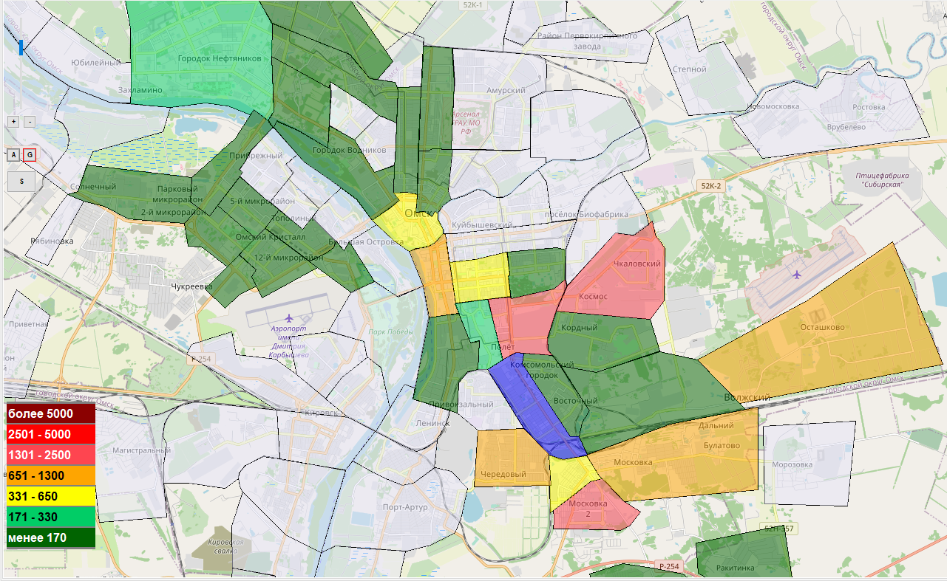
Межрайонные корреспонденции

Slide 10
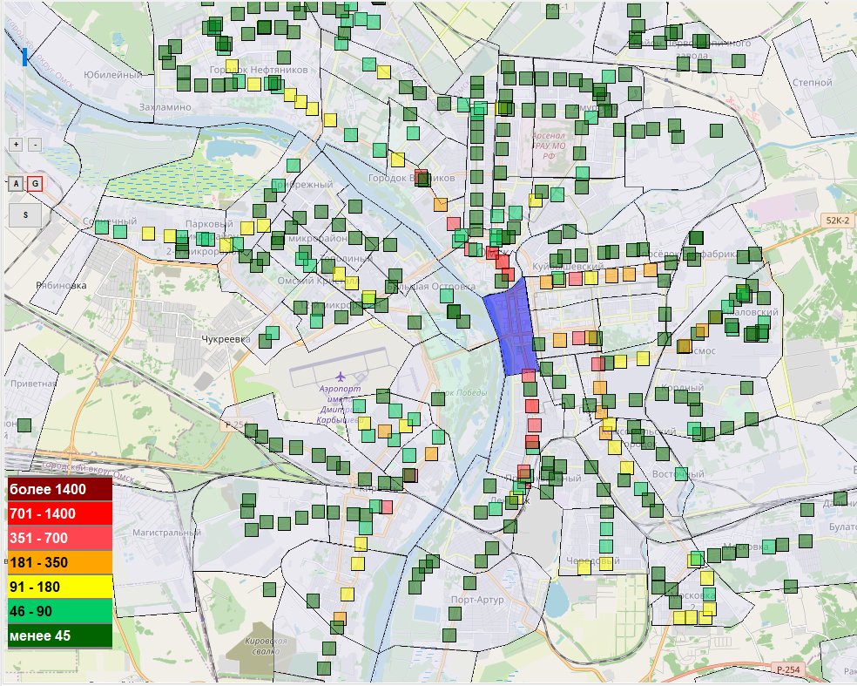
Межрайонные корреспонденции

Slide 11
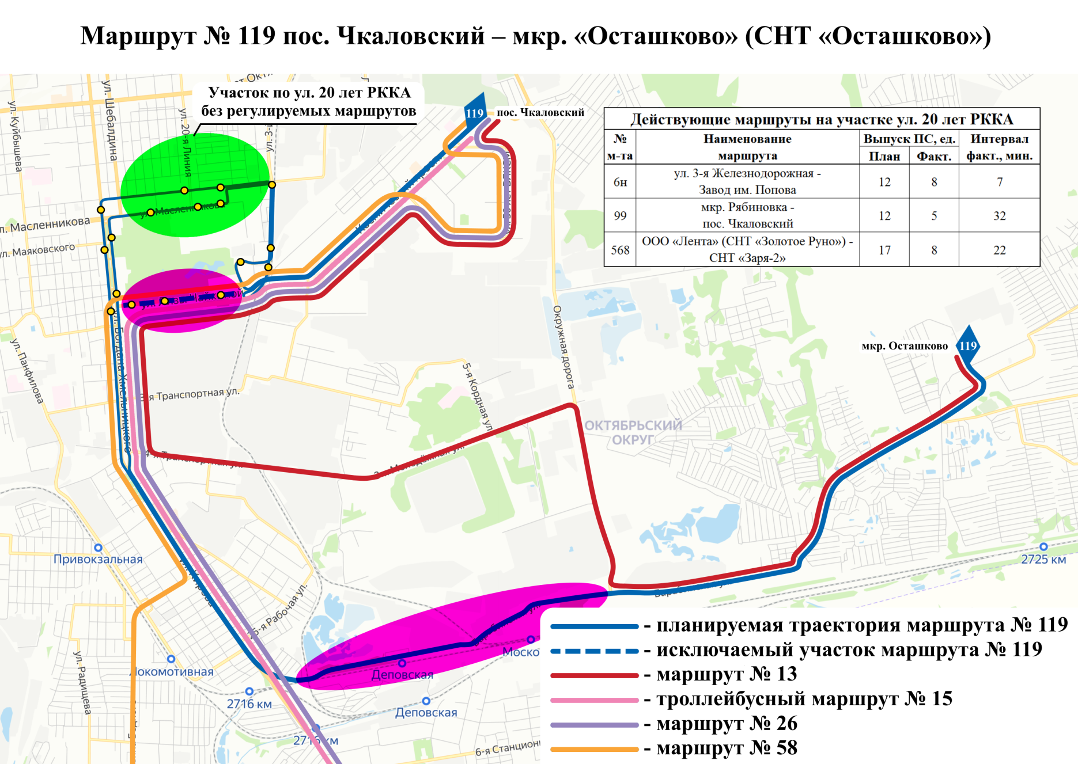
Пример практического применения - схема

Slide 12
Пример практического применения - описание
Участок по ул. 20 Лет РККА - район с многоэтажной застройкой без маршрутов с регулируемым тарифом (зеленый фон на схеме).
Из посёлка Чкаловский несколько дублирующих маршрутов с регулируемым тарифом.
Задача: подобрать оптимальный вариант маршрута для изменения схемы движения, обеспечивающий участок по ул. 20 Лет РККА транспортным обслуживанием маршрутом с регулируемым тарифом.
С помощью ПМКП получены данные о количестве пассажиров, потеряющих возможность прямой связи (участки с розовым фоном на схеме).
По результатам анализа 0.88 % пассажиров маршрута № 119 при изменении схемы движения потеряют возможность беспересадочного сообщения.

Slide 13
Плюсы ПК ПМКП
не требует больших трудозатрат, все основные данные импортируются из других автоматизированных систем
бесшовная интеграция с отечественным ПО - автоматизированных систем оплаты проезда («Удобный маршрут», «Золотая корона», «Расчетные решения», «Бенток», «Сбертройка»), которые сегодня реализуют формат выгрузки данных по каждой оплате проезда в формате ГОСТ Р 54723-2019

